Slide 1



Program antibullying pentru instruirea profesioniștilor
Activitate organizată de Terre des Hommes Moldova,
implementată cu suportul UNICEF Moldova și ChildHub în cadrul proiectului „Eforturi comune de a combate bullying-ul în Moldova”.
Facilitatoare:
Sorina Petrică, consultantă internațională (România)
Daniela Terzi-Barbaroșie, consultantă națională (Moldova)

Slide 2
Scolaritatea mică – Copilul cu care nu se joacă nimeni – Bullyingul relațional
Imaginați-vă că sunteți în curtea școlii și priviți cum copiii se joacă unii cu alții.
Într-un colț la un moment date vedeți o fetiță care stă retrasă, nu râde și nici nu se joacă cu ceilalți. Pe această fetiță o cheamă Irina.
Irina stă lipită de peretele școlii și pare că studiază o piatră care este la piciorul ei.

Slide 3
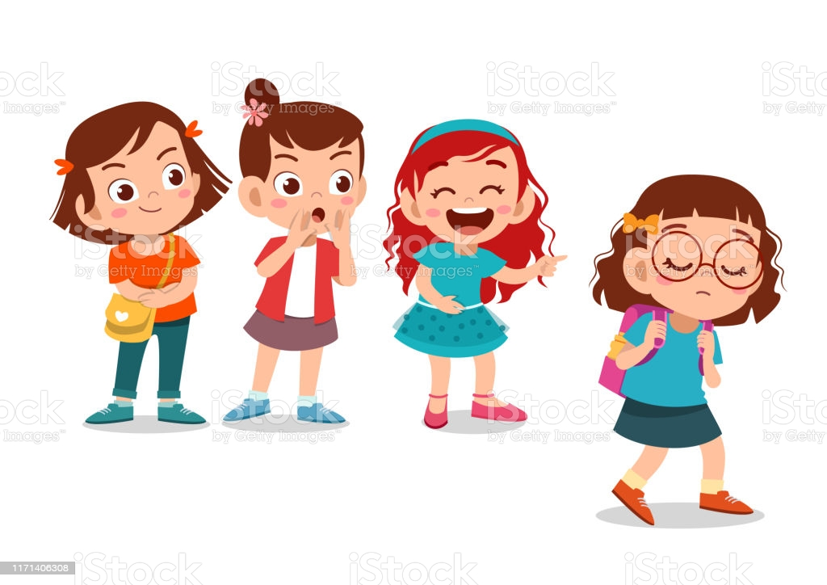
 | Un grup de copii în frunte cu Raluca se apropie de ea. Raluca este șefa clasă și are mulți prieteni. Toată lumea vrea să fie in grațiile ei. De departe observați că acești copii din grupul vesel împreună cu Raluca râd cu poftă și își dau coate. Raluca îi tot spune ceva Irinei nu auziți prea bine ce dar ce observați este că Irina este singura care este nefericită în timp ce ceilalți mor de râs. Mergeți spre ei, copiii vă observă și imediat iși schimbă reacțiile. Nu mai râde nimeni. Se prefac că se joacă împreună.

Slide 4
Direcții de acțiune
Metoda confuntării directe | Metoda grupului de suport
“Am văzut că ați făcut următorul comportament. X este foarte afectată de asta. Trebuie să încetați să vă mai comporți așa. Ce puteți face pentru a îndrepta lucrurile? “ -ne este cel mai la îndemână pentru că este o metodă tradițională - nu conduce la stoparea pe termen lung a bullying-ul relațional - este posibil ca pe moment să oprească bullyingul dar in timp, cei ce l-au manifestat pot găsi modalități mai ascunse de a-l pune în practica | Este un tip de abordare care nu blamează copiii care manifestă sau încurajează comportamentele de bullying (martorii) ci îi determină să devină parte din soluție. Este o metodă care folosește abilitatea de rezolvare de probleme. consilierul sau cadrul didactic conduce discuțiile astfel încât să determine crearea unui grup de suport pentru elevul țintă. Din acest grup de suport fac parte toți elevii inclusiv cei care au manifestat comportamente de bullying tot grupul va fi responsabilizat pentru rezolvarea problemei iar progresul va fi monitorizat pas cu pas.

Slide 5
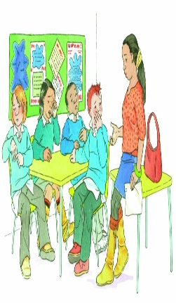
Pasul 1 - Interviu de evaluare cu elevul țintă Obțineți informațiile despre situație: ce înseamnă acea situație pentru elevul țintă , ce impact are, s-a mai întâmplat, etc.
Pasul 2 – Discuție de grup cu toată clasa cu excepția copilului țintă Stabiliți o întâlnire cu toată clasă, la care să participe toți copiii, inclusiv cei care au făcut agresiunea cu excepția elevului țintă. Obiectivul acestei întâlniri de grup Să le faceți cunoscută colegilor de clasă, povestea suferinței colegei lor, care a fost ținta bullying-ului fără a se divulga numele celor care au produs această suferință. Aceste informații le putem folosi doar în măsura în care elevul țintă este de acord cu împărtășirea informatiilor. Dacă nu avem acordul lui nu le putem folosi.
Pasul 3- Implicarea tututror copiilor în identificarea soluțiilor. Solicitați colegilor să se gândească cum pot contribui la îndreptarea situației pentru colegul lor agresat. Solicitați tuturor colegilor să vină cu idei despre cum pot împreună să îndrepte lucrurile pentru elevul țintă.

Slide 6

Pasul 4 - Întâlnire individuală de monitorizare cu elevul țintă Peste 1 săptămână monitorizați progresul – ce s-a schimbat în viața copilului țintă
Pasul 5- Întâlnire de grup de monitorizare a progresului peste o săptămână stațiliți o întâlnire cu toată clasa pentru a monitoriza progresul
Pasul 6 - Întâlniri individuale cu elevul tintă și întâlniri de grup Timp de 1 lună se monitorizează situația și progresele înregistrate

Slide 7
Important de reținut!
Povestea elevului țintă se face cunoscută întregii clase doar dacă avem acordul lui.
În cazul in care el nu este de acord se negociază cu elevul țintă posibilitatea de a discuta cazul său cu o parte dintre colegi. Se poate face o celulă de criză în care să fie alesi câțiva colegi din clasă care au resurse mai bune (statut mai bun în grup, abilități sociale și emoționale mai bune) pentru:
  a face un scut in jurul lui astfel încât să îl integreze in jocurile lor
  a-l ajuta să iasă din situațiile de bullying și să se indepărteze de colegii care continuă comportamentul de excludere.
De regulă acest tip de intervenție poate să fie urmată de o intervenție pe toată clasa pentru a crește nivelul de empatie și responsabilizare a copiilor martori astfel încât reacțiile lor să descurajeze bullying-ul.

Slide 8
Exemplu de intervenție- metoda grupului de suport
Continuarea poveștii.....
Din felul cum reacționează Irina de departe vă dați seama că se întâmplă ceva cu ea si că are nevoie de ajutor. Va apropiați de grupul de copii îi salutați și o rugați pe Irina să vă urmeze pentru a vă ajuta cu niște materiale didactice pe care ați avea nevoie să le duceți la cabinet (Folosiți un pretext pentru a o extrage din situație)
Pasul 1
Mergeți în cabinet și încercați să aflați ce se întâmplă cu ea. Printre multe lacrimi Irina vă povestește cât de greu îi este la școală în fiecare zi, ce spun fetele despre a și despre ea și despre familia ei și că niciun coleg din clasă nu o place. Nimeni nu vrea să vorbească cu ea sau îi dea mâna când trebuie să formeze pereche cu cineva. Din întrebare în întrebare aflați că aceste comportamente sunt inițiate de Raluca și că prietenii ei apropiați râd și se distrează pe seama lucrurilor pe care Raluca le spune despre ea. Aceste situații le trăiește nu doar în curtea școlii ci și în clasă. După Raluca, aproape toți colegii refuză să dea mâna cu ea când trebuie să stea în rând cu cineva.
La întrebarea dacă a vorbit cu cineva despre asta și vă spune că i-a fost frică să o facă. Nici mamei nu i-a spus pentru că nu vrea să vină la școală si copiii să o privească ca pe o pârâcioasă. Atunci sigur nimeni nu va mai vrea să fie prieten cu ea. Cine vrea să fie prietenul unei pârâcioase!

Slide 9
Interviul de evaluare cu copilul țintă
Apreciați decizia Irinei de a vorbi cu un adult.
  “Cel mai important lucru pe care îl puteai face în raport cu ceea ce s-a întâmplat, deja l-ai făcut: faptul că ai spus ce se întâmplă (în clasă, în școală). Îți suntem recunoscători pentru curajul tău. Astfel ajuți alți copii, dar și pe noi, adulții, să creăm un mediu mai sigur pentru copiii din școala noastră.”
Luați responsabilitatea comportamentelor de bullying de pe umerii ei (de cele mai multe ori copiii care sunt tratați în mod abuziv cred că este vina lor de ceilalți se comportă așa cu el- dacă cineva mă tratează cu lipsă de respect înseamnă că e ceva în neregulă cu mine și merit să fiu tratat așa!)
  “ Știi ... atunci când cineva se comportă neadecvat cu altcineva nu este vina acelei persoane. Unii copiii nu realizează că prin faptele lor pot răni pe cineva. Ei cred că sunt amuzanți dacă își fac prietenii să râdă dar nu mai reușesc să vadă dincolo de faptul că prietenii lor râd.”
Validați emoțiile Irinei și transmiteți mesajul că nu e vina ei și că ceea ce se întâmplă e un comportament nedrept care nu are nicio legătură cu ea.
Rugați-o să mai facă un singur lucru curajos, să le spună Irinei și prietenelor ei cum se simte ca urmare a experiențelor de excludere repetată la care a fost supusă.
Dacă Irina este prea înfricoșată să facă asta, validați emoția și spuneți-i că înțelegeți cât de dificil trebuie să fie pentru ea să facă asta.
  Negociați cu ea posibilitatea de a va da permisiunea de a o face în locul ei fără ca ea să fie prezentă la întâlnirea respectivă.
  Poate doar să vă scrie câteva lucruri pe ar vrea să le împărtășească colegilor despre situația ei (cum se simte la scoală, ce se întâmplă cu ea, etc)

Slide 10
Pasul 3 – Întâlinirea de grup
Acum imaginați-vă că mergeți cu foia respectivă pe care Irina si-a notat gândurile să vă întâlniți cu colegii ei de clasă. Desigur printre ei se află și Raluca cu prietenii ei.
Împărtășiți cu copiii îngrijorarea pe care o aveți referitor la situația Irinei și cereți grupului de colegi ajutorul pentru rezolvarea situație.
  ” Am mare nevoie de ajutorul vostru. Sunt îngrijorată de o colegă de-a voastră. Ea este foarte nefericită la școală. De foarte mult timp este așa și nu a vorbit cu nimeni despre acest lucru. Astăzi nu a mai putut să țină ascunsă suferința și a venit să vorbească cu mine. Vorbesc cu voi pentru că eu cred că mă puteți ajuta și împreună să îndreptăm lucrurile pentru ea. Ea crede că nimeni nu o place și nu dorește să fie prietenul ei. Această fetită este Irina și o să vă spun cât de tristă se simte ea astăzi.. am aici o parte dintre gândurile ei pe care ea a vrut să le împărtășească cu voi.”
Solicitați unui coleg de clasă să citească gândurile împărtășite de Irina
  “ In fiecare zi când mă trezesc îmi vine să vomit și am dureri de burtă. Gândul că trebuie să vin la școală mă îngrozește și deși îi spun mamei că nu mai suport să vin aici, nu am niciodată de ales. De când ies pe ușa inima începe să îmi bată cu putere. Știu că iarăși o să aud acele lucruri îngrozitoare despre mine și despre familia mea și nimeni nu va vrea să se joace cu mine. Noaptea stau trează pentru că nu mă pot opri să nu mă gândesc la cea au spus copiii despre mine. Deseori visez că sunt în curtea școlii și toată școala râde de mine si toți mă arată cu degetul. Uneori mă trezesc plângând li nu mai pot adormi până dimineața. In fiecare dimineață îmi doresc să se întâmple ceva și să nu mă mai întorc la această școală.”

Slide 11
Responsabilizarea grupului pentru rezolvarea situației
După citirea scrisorii copiii sunt rugați să vină cu sugestii.
Fiecare trebuie să spună ce poate face pentru a îndrepta situația pentru ea.
De exemplu:
  “ Pot să o invit să se joace cu mine in pauză, pot să o invit la mine acasă la un ceai, pot să o aleg să fie partenera mea la un proiect.”

Slide 12
Pasul 4 și 5
Stabiliți o întâlnire de grup peste o săptămână pentru a monitoriza cum a mers implementarea soluțiilor și progresul făcut.
Stabiliți peste o săptămână o întâlnire cu Irina pentru a evaloa modul în care s-a schimbat viața ei la școala după discuția avută.
Monitorizarea situației se face timp de 1 lună.

Slide 13
Strategii pentru întărirea comportamentelor acordare a ajutorului copiilor țintă
Pot fi un SUPERCOLEG
Starul clasei

Slide 14
Intevenție comportamentală la clasă – jocul pot fi un SUPERCOLEG
Definiți împreună cu copiii care sunt comportamentele unui SUPERCOLEG.
Pe un panou se pun fotografiile tuturor copiilor din clasa.
De fiecare dată când un copil face un comportament din categoria comportamentelor de SUPERCOLEG învățătoarea îi va pune în dreptul fotografiei lui o stelută
La finalul săptămânii fiecare copil care va avea cel puțin patru steluțe va primi diploma de SUPERCOLEG

Slide 15
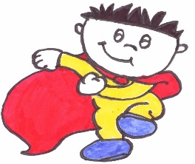
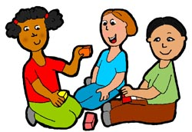

Pot fi un Supercoleg
Includ în joc orice coleg care a fost lăsat pe dinafară
Vorbesc și să mă joc cu toți colegii mei
Când cineva se comportă neprietenos cu un coleg merg să cer ajutorul unui adult
Spun persoanei care se comportă neprietenos să se oprească pentru că nu e bine ceea ce face.
Scot un coleg dintr-o situație de bullying spunându-i “ Haide cu mine, avem nevoie de tine în joc”
Am grija ca mâinile si picioarele să nu rănească pe nimeni
Vorbesc politicos cu colegii mei: spun te rog frumos când doresc ceva, spun mulțumesc, spun pardon când vreau să trec şi cineva stă în calea mea spun îmi pare rău când am rănit fără să vreau
Spun colegilor ce îmi place la ei

Slide 16
Diploma de Supercoleg
Se acordă această diploma elevului ........................................... pentru efortul de a se comporta ca un Supercoleg.
În acestă săptămână ............................ el/ea a făcut următoarele comportamente prietenoase faţă de colegii lui:
1. ---------------------------------------------------------------------------------
2.----------------------------------------------------------------------------------
3-----------------------------------------------------------------------------------
4-----------------------------------------------------------------------------------
5-----------------------------------------------------------------------------------
Data:

Slide 17
“Starul clasei”
Program de intervenţie pozitivă care contribuie la dezvoltarea abilităţilor de interacţiune adecvată între elevi
Studiile descriptive au arătat că mediile educaţionale oferă elevilor, care manifestă frecvent comportamente neadecvate, foarte puţine întăriri pentru comportamentele prosociale şi foartă multă atenţie pe comportamentele nepotrivite (Lago – Delello, 1998, Van Aker et al, 1996).
Elevii care manifestă în mod frecvent comportamente nepotrivite la clasă sunt la risc din mai multe puncte de vedere.
Un risc major vine şi din faptul că acest lucru este în măsură afecteze natura relaţiei dintre cadrul didactic şi aceşti elevi.
Paternurile de comportament agresiv, cresc probabilitatea ca aceşti elevi să dezvolte relaţii negative cu cadrelele didactice şi cu ceilalţi colegi din clasă(Ladd& Burges,1999).
Henricsson & Rydell (2004) arată că o reaţie deficitară cu cadrul didactic tinde să rămână stabilă de-a lungul timpului şi să afecteze în mod negativ adaptarea şcolară.
Datorită acestor dificultăţi de relaţionare, aceşti elevi ajung în situaţia de a primi foarte puţină atenţia pozitivă din partea cadrelor dicatice: sunt într-o mai mică măsură solicitaţi să răspundă şi nu le mai sunt remarcate comportamentele adecvate (Van Acker, Grant & Henry, 1996)

Slide 18
Starul clasei este un program de intervenţie care vizează modificarea comportamentală prin intermediul atenţiei pozitive primite de la colegi.
Studiile arată că comportamentul elevilor este influenţat într-o foarte mare măsură de atenţia pe care o primesc de la colegi (Carden Smith & Fowler, 1984; Patterson & Anderson, 1964; Skinner, Neddenriep, Robinson, Ervin, & Jones, 2002).
Grupul de egali reprezintă o resursă importantă în dezvoltarea unor comportamente adecvate de interacţiune socială. (Skinner şi alţii., 2002).

Slide 19
Implementarea acestui tip de program se asociază cu următoarele rezultate:
Creşterea frecvenţiei de manifestare a comportamentelor dezirabile la nivelul clasei de elevi (Feldman, 1992) şi reducerea comportamentelor de perturbare a orelor (Carden-Smith & Fowler, 1984).
Creşterea frecvenţei de manifestare a comportamentelor de interacţiune prosocială (Bowers et al., 1999; Bowers et al., 2000; Ervin, Miller, & Friman, 1996), şi reducerea interacţiunilor negative între elevi (Bowers et al. 1999)
Creşterea comportamentelor de implicare în sacinile şcolare şi reducerea celor de evitare a implicării (Morrison and Jones , 2007).

Slide 20
Obiective
Creşterea frecvenţei de manifestare a comportamentelor de interacţiune socială adecvată
  -acordarea ajutorului,
  oferirea de complimente sau feedback-uri pozitive,
  iniţierea de interacţiuni prin punerea unor întrebări sau deschiderea unor subiecte de discuţie.
Reducerea comportamentelor de interacţiune negativă ( critica, evitarea colegilor care manifestă frecvent comportamente nepotrivite, refuzul de oferire a ajutorului).

Slide 21
Pasul 1: Definirea specifică a comportamentelor care urmează a fi supuse intervenţiei comportamentale.
Operaţionalizarea comportamenteleor de interacţiune prosocială şi a celor de interacţiune negativă pentru a avea o ideea clară despre ceea ce vrea să modifice.
Comportamentele care sunt circuscrise interacţiunii prosociale sunt:
  acordarea ajutorului,
  oferirea de complimente sau feedback-uri pozitive,(îi acordă atenţie pe comportamentele adecvate),
  iniţierea de interacţiuni prin punerea unor întrebări sau deschiderea unor subiecte de discuţie.
Comportamentele care descriu o interacţiune socială negativă sunt:
  critica, etichetarea (îi acordă atenţie pe comportamentele neadecvate),
  evitarea interacţiunii cu animiți colegi (ex.cei care manifestă frecvent comportamente nepotrivite - nu le adresează întrebări, refuză să-i primească în banca lor sau în jocurile lor),
  refuzul de a oferi ajutorului.

Slide 22
Pasul 2- Măsurarea şi înregistrarea obiectivă a frecvenţei de manifestare a comportamentelor indezirabile
Frecvență comportamente | Ziua 1 | Ziua 2 | Ziua 3 | Ziua 4 | Ziua 5
Oferă complimente sau feedbk-uri pozitive | ++++
Critică, etichetează
Oferă ajutorul din proprie iniţiativă | +++
Ignoră nevoia de ajutor solicitată sau nesolicitată
Iniţiază interacţiuni cu elevii care sunt marginalizați (pune întrebări, răspunde la întrebări)
Evită interacţiunea cu anumiţi elevi | ++

Slide 23
La sfârşitul perioadei de observare (5 zile de şcoală) consilierul
  va totaliza numărul de comportamente procociale manifestate de elevi în cadrul interacţiunilor zilnice din timpul activităţilor slab structurate(pauze) şi numărul de comportamente neadecvate social

Slide 24
Pasul 3- Implementarea programului
Desemnarea rolului „Starul zilei”.
În fiecare dimineaţă învăţătoarea anunţă cine va fi starul zilei. Pe rând, fiecare elev va avea această oportunitate.
Învăţarea elevilor prin joc de rol, să identifice comportamentele pozitive manifestate de elevul desemnat „starul zilei” şi să ofere mesaje de laudă pe comportament (să decrie în cuvinte ce face sau ce spune elevul respectiv).
Ceilalţi colegi vor avea şansa de a oferi mesaje de laudă pentru comportamentele adecvate manifestate de copilul desemnat starul zilei.
Pentru a învăţa care sunt paşii pe care trebuie să îi facă sau ce înseamnă să ofere un mesaj de laudă pe comportament, cadrul didactic modelează comportamentul elevilor prin joc de rol, folosind atât exemple de mesaje de laudă adecvate (ex. „Bogdan, m-a ajutat să fac o problemă la matematică;” cât şi exemple de mesaje neadecvate „Bogdan este un elev bun”.
Li se oferă elevilor posibilitatea de a oferi propriile exemple pe modelul „ asa da...aşa nu!” În acest sens se poate folosi un afiş care să ilustreze comportamentele pe care elevii trebuie să le manifeste atunci când sunt în situaţia de a oferi un mesaj de laudă:
  Privesc în ochi persoana cu care vorbesc.
  Îi zâmbesc.
  Descriu ceea ce a spus sau a făcut colegul
  „Astazi am remarcat că Doru i-a împrumutat lui Alex un stilou, dat fiind faptul că şi l-a rupt pe al lui la ora de matematică ”.

Slide 25
Toate aceste comportamente sunt exersate prin joc de rol până când elevii învaţă modul corect de a oferi un mesaj de laudă pe comportament.
La clasele mici (0, I, a II-a) este indicat ca învăţătoarea împreună cu elevii să facă o listă de mesaje de laudă care scot în evidenţă comportamentele prosociale manifestate la clasă:
„ X i-a ajutat pe Y să şteară tabla”
„ X i-a spus lui Z că îi place bluza lui”

Slide 26
Planificarea în programul zilnic a unui moment special în care colegii pot să îi ofere colegului lor (starul zilei) mesajele de laudă. Pe parcursul zilei de şcoală, învăţătoarea va stabili o sesiune de 7-10 minute în care elevii vor avea oportunitatea de a-i oferi colegului lor feedback-uri pozitive.
  Cadrul dicactic va anunţa elevii când este timpul să facă acest lucru (anunţă că sunt în acel moment special şi că vor putea să îl laude pe colegul lor, descriind ce a făcut sau a spus acesta).
  Cadrul didactic va reaminti elevilor înainte de intrarea în momentul special care sunt paşii pe care trebuie să îi parcurgă pentru a oferi un mesaj adecvat (poate citi cu voce tare cum trebuie să se comporte elevii care dau feedback, arătând spre afiş).
  Cadrul didactic va permite elevilor să ofere în mod voluntar mesaje de laudă colegului lor.

Slide 27
Încurajarea elevilor pentru a exersa comportamentele adecvate oferirii unui mesaj de laudă pe comportament prin intermediul mesajelor de laudă din partea învăţătoarei şi a recompenselor. Cadrul didactic va trebui să încurajeze elevii să exprime mesaje de laudă iar încurajarea va fi mai eficientă dacă va fi adresată clasei şi nu individual (ex. „Mai doreşte cineva să spună ceva pozitiv despre ce a făcut colegul vostru?”)
Fiecare mesaj adecvat de laudă va fi urmat de o recompensă simbolică (cadrul didactic pune o bilă albă într-un vas de fiecare dată când un elev dă un mesaj de laudă adecvat. Când vasul de umple, toată clasa primeşte o recompensă – ex.: fac un joc împreună sau servesc popcorn).
Monitorizarea progreselor – Cadrul didactic va ţine o monitorizare a comportamentelor targhet pe toată perioada intervenţiei.
La sfârşitul fiecărei săptămâni cadrul didactic poate să compare frecvenţa de manifestare a comportamentelor de interacţiune socială adecvată şi a celor de interacţiune negativă manifestate de elevi înainte de implicarea în program, cu frecvenţele obţinute după implicarea în program.
Rezultatea obţinute pot fi exprimate grafic astfel: pe abcisă se vor trece comportamentele prosociale urmărite iar pe ordonată frecvenţele înregistrate.
Se pot face două grafice astfel încât să se vizualizeze rezultatele obţinute în faza de preintervenţie şi faza de post intervenţie.

Slide 28
Dacă nimic nu funcționează
Dacă comportamentul de bullying nu înregistrează nicio modificare se utilizează strategia confruntării directe:
  “Ați făcut următorul comportament. X este foarte afectată de asta. Trebuie să încetați să vă mai comporți așa. Ce puteți face pentru a îndrepta lucrurile? “

Slide 29
Confruntarea directă a copilului care inițiază Bulluingul (Olweus)
Vorbiți separat cu elevul care a inițiat bullying-ul și cu cel ce este ținta.
Reamintiți celui care a manifestat comportamente de bullying care sunt regulile clasei cu privire la bullying (dacă nu sunt e un moment bun să se stabilească).
  “ Folosim cu grijă mâinile și picioarele să nu rănim pe nimeni”
  “ Folosim cuvinte potrivite la adresa celorlalți.
  “Este “distractiv” să râzi și să te distrezi, dar e distracție adevărată atunci când toată lumea râde si se simte bine.”
  ‘Râsul este foarte sănătos dacă apare atunci când situația este potrivită și nimeni nu este rănit. Când cineva este rănit și râzi de situația lui, îi faci rana și mai mare”.
Exprimați care este comportamentul așteptat și discutați consecințele care vor fi impuse pe viitor dacă comportamentul se repetă.
  Pentru comportamentele de rănire a cuiva se aplică regula de 1 la 3 adică la un comportament de bullying elevul care a poreclit trebuie să îi ofere colegului agresat 3 mesaje de apreciere pentru a neutraliza acțiunea cuvintelor nepotrivite.
  In caz de agresare fizică minoră se solicită să îi ofere colegului agresat trei momente frumoase in săptămâna respectivă.
  În cazul în care i-a distrus anumite obiecte consecința constă în înlocuirea obiectului respectiv.
Monitorizați timp de mai multe săptămâni evoluția lucrurilor
Asigurați elevul care inițiază că veti face tot posibilul pentru a preveni repetarea situației.
Luați legătura cu părinții atât ai elevului care inițiază cât si ai celui care este ținta și invațati-i cum să vă sprijine efortul de descurajare a tachinării.
Continuați să monitorizați comportamentul elevulul care inițiază si siguranța copilului țintă

Slide 30
Dezvoltarea abilităţii de a interacționa pozitiv cu colegii și de a se gândi la urmările pe care le poate avea comportamentul lui asupra altcuiva (ex. dacă exclud pe cineva asta o să îl facă să se simtă trist), este posibilă doar în măsura în care disciplinarea la clasă capată un sens în mintea copiilor.
Pentru a învăța din consecințe copiii trebuie să poată identifica o legătură logică între ceea ce primesc atunci când au avut un comportament neadecvat şi comportamentul manifestat. Dacă elevul nu poate să vadă logica între ceea ce a făcut şi consecinţa primită, potenţialul de de învăţare este aproape nul.
Sancțiunile și pedepsele cel mai frecvent utilizate frecvent în școală pentru îndreptarea comportamentului copiilor care manifestă comportamente de bullying sunt: excluderea pentru câteva zile din scoală, scăderea notei la purtare, discuții moralizatoare, chemarea părinților la școală în vederea aplicării unor măsuri corective acasă. Ele pot stopa pe termen scurt comportamentul dar pe termen lung îl vor menține.
Sancționarea și pedepsirea comportamentului de bullying de către adulți, profesori și părinți îi face pe copii să fie foarte creativi și să găsească noi modalități prin care să își continue acțiunile de bullying. De exemplu pot înceta să mai manifeste comportamente de bullying în interacțiunea de zi cu zi de la școală dar își vor muta acțiunile de defăimare în mediul online.

Slide 31
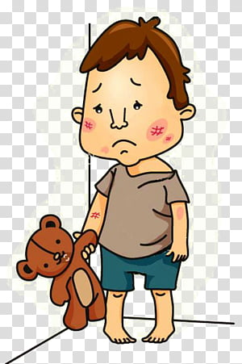
In cazuri extreme de violență foarte gravă în care nimic din ceea ce ați făcut nu pare să funcționeze se recomandă mutarea copilului inițiator din clasa respectivă/din școală.
Se recomandă mutarea lui, nu a copilului țintă. (Olweus)

